Slide 1
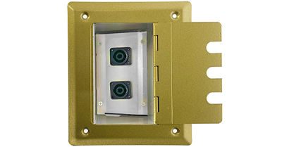
SPEAKER JACK BOX
SJB002
스피커용
용도 : 스피커용
재질 : 강철
외형규격(W x H x D)mm : 160 x 100 x 130
커넥터: : 스피콘
재크수 : 2
접속방식 : 삽입형
무게 : 0.94kg

